Slide 1



Journée de formation OFAJ – URAFA Nord Est
Samedi 24 janvier 2015
Hélène BOIGNARD & Marine CRONIER
Jeunes Ambassadrices OFAJ
pour la Région Nord – Pas-de-Calais

Slide 2
1
2
3
Notre vécu franco-allemand
Présentation générale de l’OFAJ
Programmes OFAJ

Slide 3
Notre vécu franco-allemand!
1

Slide 4
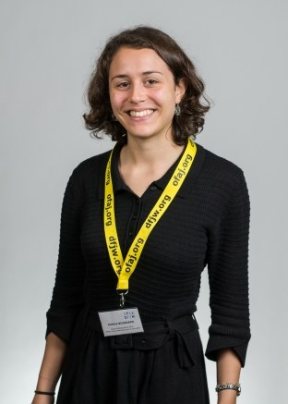

Vécu franco-allemand : témoignages de 2 jeunes tombées amoureuses de l’Allemagne!
Hélène BOIGNARD, 23 ans
Marine CRONIER, 22 ans

Slide 5
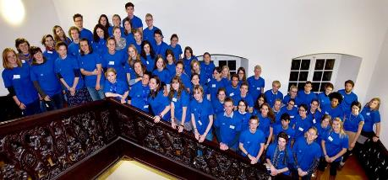
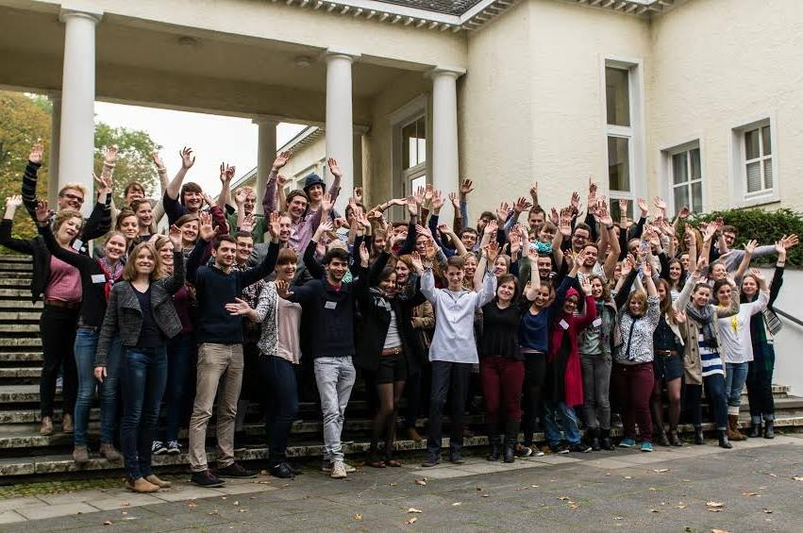
Le réseau des Jeunes Ambassadeurs
85 Jeunes Ambassadeurs en France et en Allemagne
  Jeunes Ambassadeurs régionaux
  Jeunes Ambassadeurs communication
  Jeunes Ambassadeurs diversité et participation

Slide 6
Que fait un Jeune Ambassadeur régional?
Création et participation à des évènements franco-allemands / européens
Création et entretien d’un réseau
Représentation de l’OFAJ
Travail de sensibilisation, promotion de la langue allemande
Informer, conseiller, créer!

Slide 7

Présentation de l’OFAJ
2

Slide 8
Vidéo de présentation de l’OFAJ

Slide 9

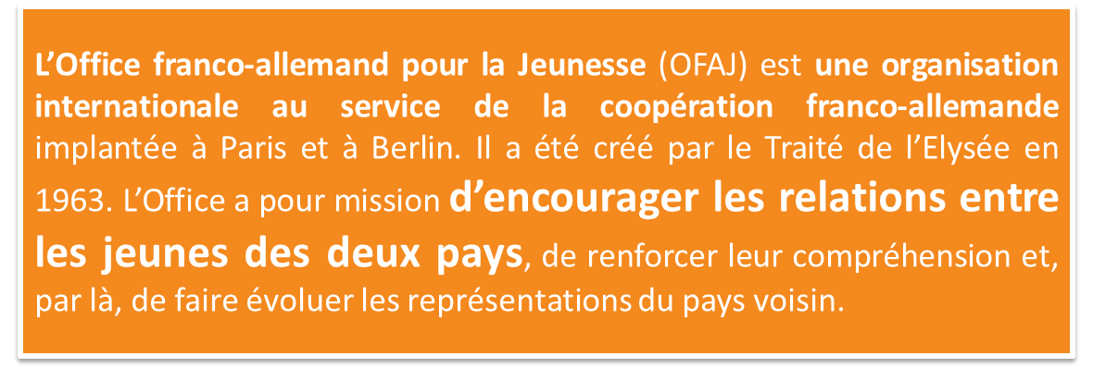
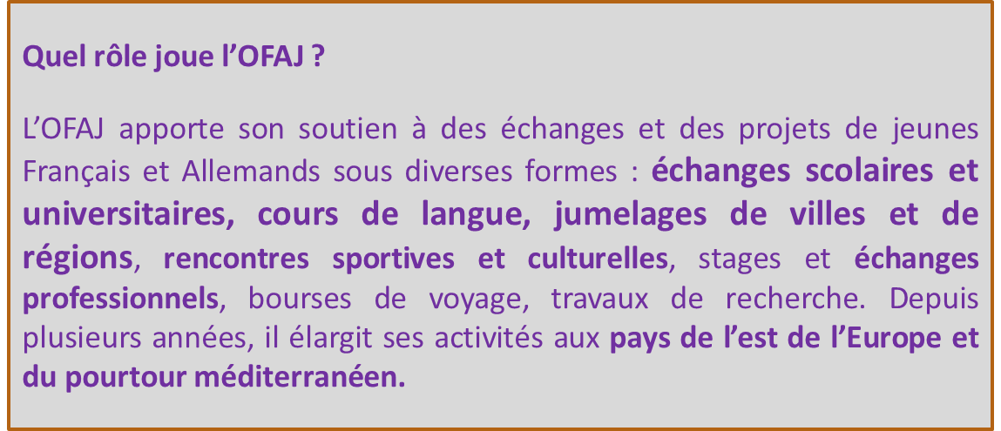
Qu’est-ce que l’OFAJ?
Office Franco – Allemand pour la jeunesse

Slide 10


52 ans d’amitié franco-allemande :
A travers cette opération de grande envergure, il s’agit de montrer le dynamisme et la diversité du réseau des partenariats franco-allemands et européens et de sensibiliser de nouveaux publics.

Slide 11
Les programmes OFAJ pour apprendre l’allemand en s’amusant!
3

Slide 12
Pour les moins de 18 ans …

Slide 13
Rencontres de jeunes:
Programme Brigitte SAUZAY
L’échange fonctionne sur le principe de réciprocité
3 mois consécutifs dans le pays partenaire (2 mois pour les élèves de 4^{ème)}
Pour les élèves de la 4ème à la 1ère
Programme scolaire et hébergement en famille
Programmes OFAJ
Programme VOLTAIRE
L’échange fonctionne sur le principe de réciprocité
6 mois consécutifs dans le pays partenaire
Pour les élèves de la 3ème à la 2nde
Programme scolaire et hébergement en famille

Slide 14
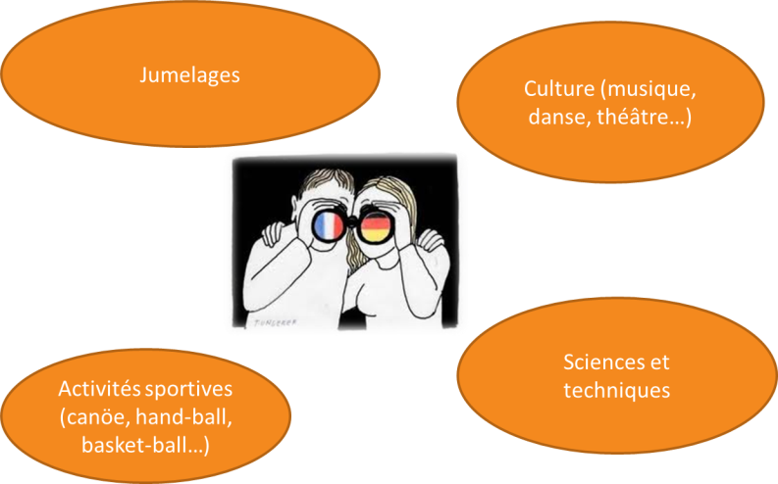
Rencontres de jeunes :
Programmes OFAJ

Slide 15
Job / Stage :
Programme JOB DANS LA VILLE JUMELEE
Job ou stage dans la ville ou la région jumelée en Allemagne
Au sein d’une entreprise, d’une institution ou d’une administration
4 semaines
Bourse de 300 euros pour 4 semaines*
Programmes OFAJ
BOURSE POUR STAGE PRATIQUE EN ALLEMAGNE
Dans le cadre d’un apprentissage ou d’une formation professionnelle
300 euros par mois (maximum 3 mois)
16-30 ans

Slide 16

Apprentissage de l’Allemand :
Programme TELE-TANDEM :
Un français et un allemand s’apprennent mutuellement leur langue respective
Niveau linguistique égal ou supérieur à A2
1 à 3 semaines
Programmes OFAJ

Slide 17
Engagement:
PROJET INDIVIDUEL
Bourse de voyage offrant la possibilité de réaliser le projet de son choix en Allemagne sur un thème d’actualité, des faits historiques, politiques, économiques ou culturels
2 à 4 semaines
Bourse de 150 euros pour 2 semaines, 300 pour ¾ semaines
Programmes OFAJ
BAFA – Juleica
Formation franco-allemande pour des animateurs de rencontres de jeunes
A partir de 17 ans

Slide 18
Engagement:
CHANTIERS
Missions d’intérêt général organisées par des associations
16-25 ans
2-3 semaines
Programmes OFAJ
VOLONTARIAT FRANCO-ALLEMAND
Service civique de 10 à 12 mois effectué en Allemagne pour une mission d’intérêt général
  association
  Établissement scolaire
18-25 ans

Slide 19
Pour les plus de 18 ans …

Slide 20
Dans quelques années…
Octroi de bourses pour :
Cours intensifs d’allemand avant le stage ou le job
Recherches documentaires
Les étudiants des conservatoires supérieurs de musique et écoles d’art dramatique
Les étudiants d’écoles d’art
PROMOBIL : réalisation d’un projet professionnel
  18 à 30 ans
  300 euros par mois (maximum 6 mois)
Programmes OFAJ

Slide 21
Etudier/Travailler :
Aide à la recherche de stages ou d’emplois (Petites annonces)
PRAXES : le stagiaire franco-allemand bénéficie d’un statut juridique particulier
Echanges entre centres de formations
Séminaires universitaires
Travail chez le partenaire : Travailler dans une association de jeunesse, un école maternelle en Allemagne
Volontariat franco-allemand
Chantiers
Devenir animateur interculturel
BAFA-JULEICA
Stages d’animateur-interprète
Programmes OFAJ

Slide 22

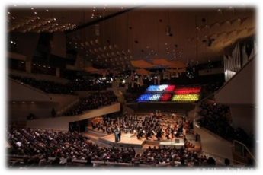
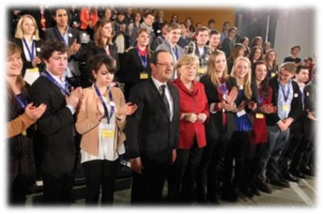
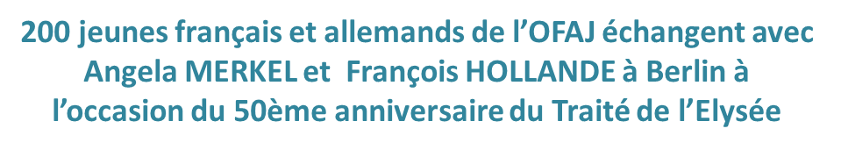
L’OFAJ, un « booster » d’opportunités…
Programmes OFAJ

Slide 23
Comment convaincre un jeune de découvrir la culture allemande?

Slide 24

Comment convaincre les jeunes? Vaincre les préjugés!
Pourquoi choisir l’Allemand ?

Slide 25
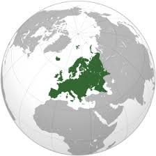

Un atout professionnel :
Avec 90 millions de locuteurs, l’Allemand est la langue la plus parlée en Europe !
Pourquoi choisir l’Allemand ?
Ce qui est rare est recherché : l’Allemand constitue un atout sur le CV !
Une langue permettant de faire la différence

Slide 26

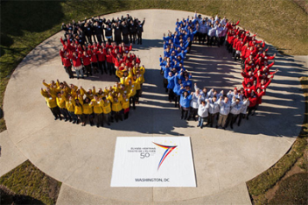
Un atout professionnel :
L’Allemagne est la 4ème puissance mondiale!
Le 1er partenaire économique de la France!
Pourquoi choisir l’Allemand ?
1963 – 2013 : 50 ans d’amitié franco-allemande! (Traité de l’Elysée)

Slide 27


Une langue « stratégique » :
L’Allemand : un apprentissage complexe ?
Une langue bien plus simple et logique qu’il n’y paraît!
Pourquoi choisir l’Allemand ?
Une ouverture sur l’Europe et ses autres langues

Slide 28
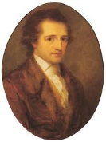
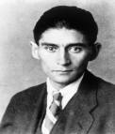

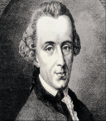
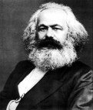

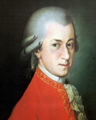
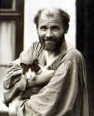
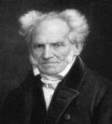
Une langue « stratégique » :
L’apprentissage d’une culture riche !
Pourquoi choisir l’Allemand ?
…

Slide 29





De nombreux moyens pour un meilleur apprentissage :
Echanges, séminaires, études, rencontres interculturelles…
Pourquoi choisir l’Allemand ?
…

Slide 30
Des questions?

Slide 31

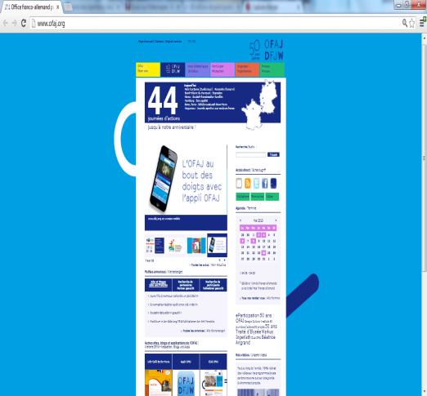
Hélène BOIGNARD & Marine CRONIER
Jeunes Ambassadrices OFAJ
pour la Région Nord – Pas-de-Calais
helene.boignard@jeunesambassadeurs-ofaj.org
marine.cronier@jeunesambassadeurs-ofaj.org
www.ofaj.org

